Slide 1
ИТОГОВОЕ СОБЕСЕДОВАНИЕ

Slide 2
Даты итогового собеседования
11 февраля 2026 года
11 марта 2026 года
20 апреля 2026 года

Slide 3
Явка в школу – не позднее 8.30
С собой: паспорт
Личные вещи остаются в аудитории для личных вещей (каб.325)
Подняться на 4 этаж (ВНИМАНИЕ: лестница напротив кабинета 419)
Пройти регистрацию, найти аудиторию ожидания
(9а – каб.405; 9б – каб.406; 9в – каб.412)
Переход в аудиторию проведения

Slide 4
Процедура ИС
Аудитория ожидания
Аудитория проведения
(участник + собеседник + эксперт)
Аудиозапись (уровень записи!)
ПОТОКОВАЯ аудиозапись

Slide 5
Процедура ИС
Запрещено пользоваться аудио, видеоаппаратурой, письменными заметками, иными средствами хранения и передачи информации.
Важно: не подпирать голову рукой, не закрывать рот рукой, говорить громче, речь должны быть внятной, не «съедать» окончания

Slide 6
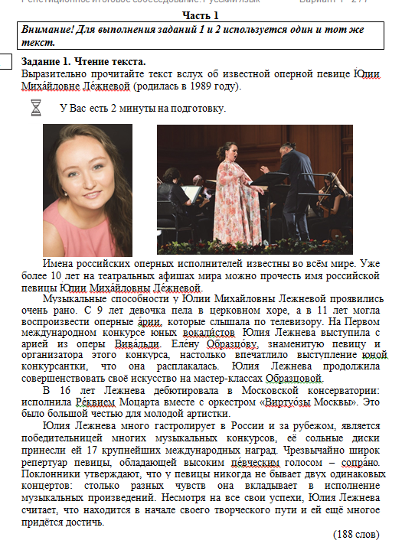
Чтение вслух – 3 балла
Время на подготовку – 2 минуты
Расставить ударение
Обозначить паузы
Выделить микротемы
Подчеркнуть нужные слова
и фразы
Критерии:
Интонация
Темп чтения
Отсутствие искажения слов

Slide 7
Чтение вслух – 3 балла
58 человек – 3 балла
11 человек – 2 балла (искажение слов)
1 человек – 1 балл (интонация + искажение слов)

Slide 8
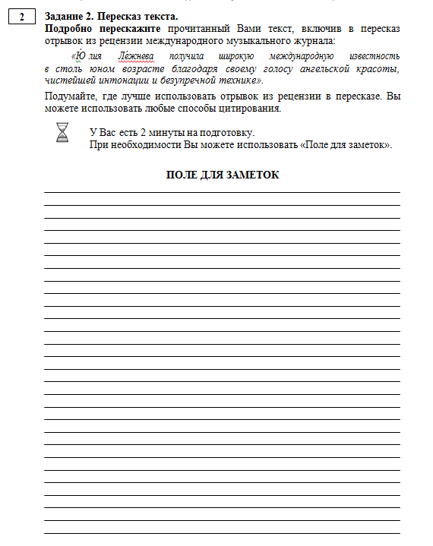
Подробный пересказ – 4 балла
Время на подготовку – 2 минуты
Сделать заметки (по всему тексту)
Подумать о месте и способе
цитирования
Пересказать про себя (при
необходимости заглянуть в текст)
Критерии оценивания:
Сохранение микротем текста
Работа с высказыванием
Способы цитирования

Slide 9
Подробный пересказ – 4 балла
4 балла – 20 человек
3 балла – 28 человек
2 балла – 20 человек
0 баллов – 2 человека
Утеряна микротема при пересказе – 20 человек
Неуместное цитирование – 35 человек
Неумение использовать способы цитирования – 15 человек

Slide 10
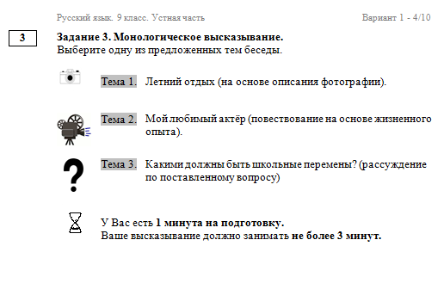
Монолог

Slide 11
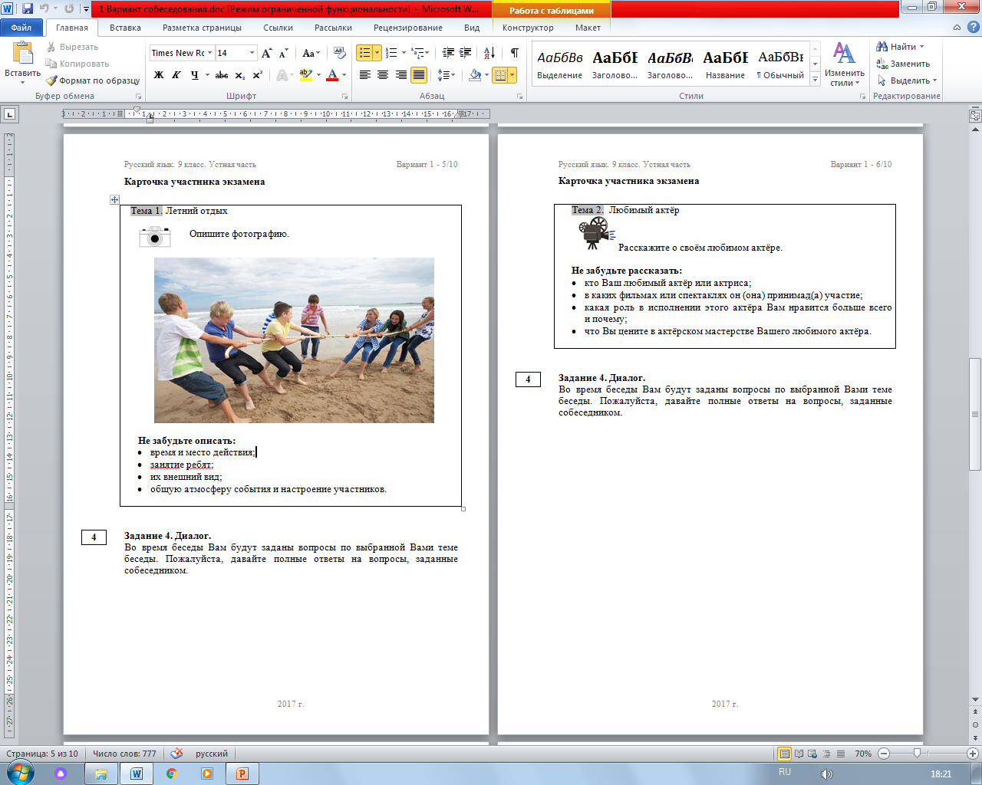
Монолог – 3 балла
Время на подготовку – 1 минута (Важно: подумать, какой вид монолога сможешь выполнить)
Критерии оценивания:
Выполнение коммуникативной задачи
Логичность высказывания

Slide 12
Монолог – 3 балла
3 балла – 55 человек
2 балла – 13 человек
1 балл – 2 человека
Не все пункты плана раскрыли – 11 человек
Высказывание нелогично – 8 человек

Slide 13
Диалог – 3 балла
Без подготовки
Развернутые ответы на 3 вопроса
Критерии оценивания:
Выполнение коммуникативной задачи
3 человека – 2 балла

Slide 14
Грамотность речи – 7 баллов
Соблюдение орфоэпических норм
Соблюдение грамматических норм
Соблюдение речевых норм
Фактическая точность

Slide 15
Грамотность речи – 7 баллов
7 баллов – 0 человек
6 баллов – 15 человек
5 баллов – 24 человека
4 балла – 17 человек
3 балла – 12 человек
2 балла – 1 человек
1 балл – 1 человек

Slide 16
Грамотность речи – 7 баллов
Орфоэпические ошибки – 20 человек
Грамматика – без ошибок – 26 человек; многочисленные ошибки (0 баллов) – 3 человека
Соблюдение речевых норм – без ошибок – 17 человек; многочисленные ошибки (0 баллов) – 14 человек
Фактическая точность – 38 человек – 0 баллов

Slide 17
Зачет
Минимум 10 баллов из 20
Апелляция не предусмотрена
Заявление на проверку независимой комиссией после повторного неудовлетворительного результата

Slide 18
Некачественная аудиозапись
1) Технический сбой
КИМ не был продемонстрирован – участник пересдает в тот же день, но перемещается в конец очереди ожидания,
Ким был продемонстрирован – участник сдает в то же день в другой аудитории с другим КИМ
2) Выявлена некачественная аудиозапись после ответа – резервные сроки

Slide 19
Заявления на участие в ОГЭ
Срок подачи заявлений – до 1 марта 2026 года
Место подачи заявлений – школа, в которой обучается ученик
2 обязательных предмета (русский язык + математика) + 2 предмета по выбору
Английский язык необходим для поступления в 10 класс школы №23
Экзамен по английскому языку в 2 дня
В заявлении не проставляют даты

Slide 20
Расписание ОГЭ
Дата | Предмет | Продолжительность
2 июня (ВТ) | Математика | 3 часа 55 мин
5 июня (ПТ) | Предметы по выбору
6 июня (СБ) | Английский язык (устная часть) | 15 мин
 | Информатика | 2 часа 30 минут
9 июня (ВТ) | Русский язык | 3 часа 55 мин
16 июня (ВТ) | Предметы по выбору
19 июня (ПТ) | Предметы по выбору

Slide 21
Тренировочные экзамены
Английский язык
Апрель – смотр знаний (для всех об-ся)
Май – пробное Говорение (для сдающих ОГЭ)
Математика
4 марта – пробный ОГЭ (для об-ся с рисками)
Апрель – региональный тренировочный ОГЭ
Март– русский язык
27 марта, 30 марта - экзамены по выбору

Slide 22
Перевод баллов в оценку

Slide 23
Английский язык
Отметка | «2» | «3» | «4» | «5»
Общий балл | 0-28 | 29-45 | 46-57 | 58-68

Slide 24
Предмет | «2» | «3» | «4» | «5»
Физика | 0-9 | 10-19 | 20-29 | 30-39
Химия | 0-9 | 10-20 | 21-30 | 31-38
Биология | 0-12 | 13-25 | 26- 37 | 38-47
География | 0-11 | 12-18 | 19-25 | 26-31
Обществознание | 0-13 | 14-23 | 24-31 | 32-37
Литература | 0-15 | 16-23 | 24-31 | 32-37
Информатика | 0-4 | 5-10 | 11-16 | 17-21

Slide 25
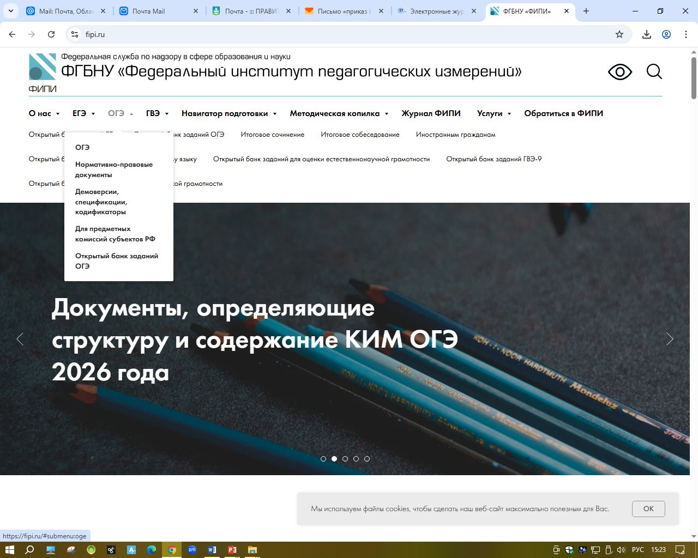
ФИПИ

